Slide 1
Xiaomengli(李小猛)职级面试自述
Xiaomengli(李小猛） 北极光工作室
天涯明月刀（QS-Game）

Slide 2
个人简介
程序员 主攻3D引擎、游戏引擎
2008 – 2010 JCC
2010 - 2011 皿鎏科技
2011年4月 腾讯上海

Slide 3
申报晋级原因
项目的救火队员
超出预期的沟通交流、技术实现能力
完成多项业界乃至世界领先的技术成果
对产品和项目开发的积累和认识有了新高度
Notes:
1、技术多面手，参与项目以来，在引擎渲染、底层结构、物理、引擎流程等多个方面都做出了很好的成绩。
2、工作质量很高，很多全局的优化改动对项目会带来很大的冲击，在他的努力下这些功能都实现了平稳过渡，使项目顺利过渡到新的架构上，大家对他的工作很满意。
3、工作表现非常好，他有很不错的技术理解力，擅长理解不熟悉领域，处理模糊地带工作
4、完成的这些工作都是一些全局相关的工作，和很多模块有关系，复杂度很高，同时这里出的问题会影响整个项目的开发，特别是美术工作。
5、尤其值得肯定的是他的沟通交流能力，可以把一个复杂工作推进。

Slide 4
项目职责
引擎底层
Fbx Importer， mesh资源pipeline(数据结构设计、序列化、蒙皮骨骼、优化、渲染、碰撞数据、热更新），LOD系统， Render系统内存分配policy
渲染效果
Z-fade, 自发光材质, 多纹理混合材质, 角色水墨描边， Shadow decal, 水下特效，泡沫，screen door
游戏系统
Morpheme动画系统， 角色foot IK, APEX clothing布料物理系统， 角色AVATAR系统， 面部表情系统， FaceFx lip-sync pipeline
其他
引擎剥离GameByro，各类优化，兼容性等

Slide 5
技术实现
FBX Importer
APEX布料系统
角色Look-at

Slide 6
FBX Importer
Handmade TBN space
可以满足建模师的任何制作要求
最优化的顶点数据
最完美的avatar解决方案

Slide 7
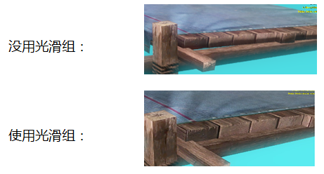
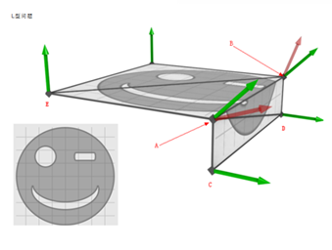
可满足建模师的任何制作要求
完美支持光滑组
解决L型问题

Slide 8
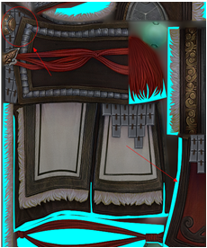
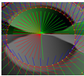
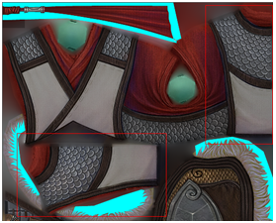
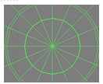
可满足建模师的任何制作要求
完美支持UV镜像和旋转

Slide 9
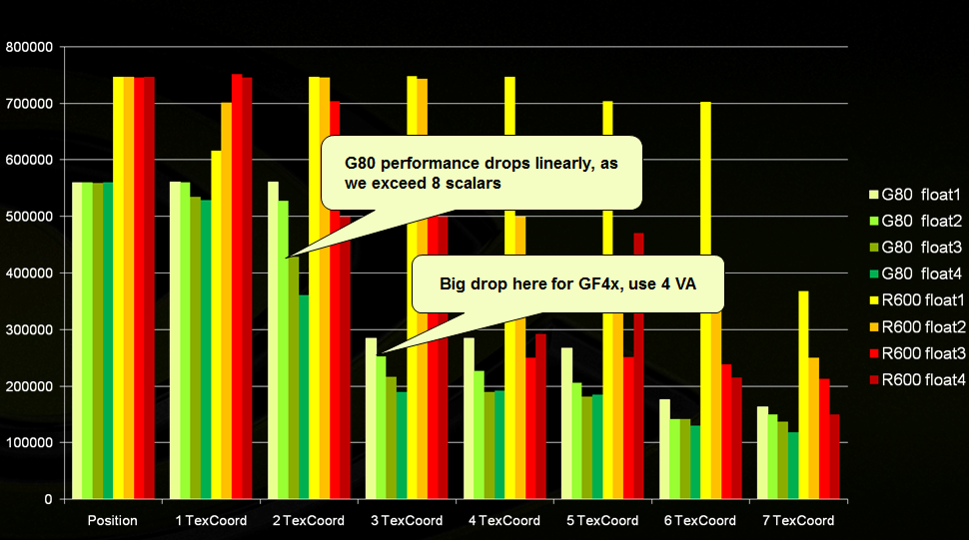
最优化的顶点数据
Index buffer优化 ------ 提升GPU cache命中率
渲染性能提升11%
顶点压缩
根据NV提供的性能表来看，vertex stream尺寸大于32bytes后性能会大幅下降
Notes:
67万三角形 560TI

Slide 10
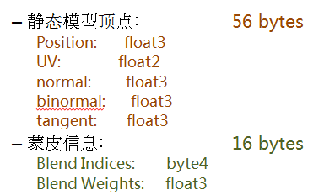
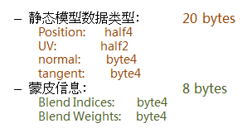
最优化的顶点数据
Vertex stream尺寸从72bytes压缩到28bytes
显存节省 69%
渲染性能提升 7%
Before:
After:

Slide 11
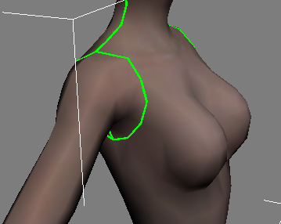
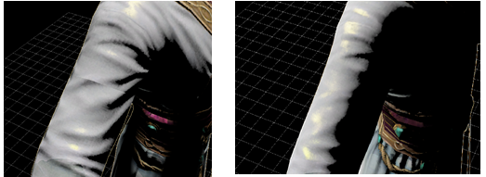
最完美的avatar解决方案
解决接缝UV边界的TBN问题
解决了avatar接缝问题
除了UNREAL3，没有其他引擎能解决以上问题
Notes:
1、合并顶点时需要判断是否是边界
2、交接处顶点刷上顶点色标记出来，fbx转换时特殊处理

Slide 12
APEX布料系统
天涯明月刀布料系统的优势
对比其他游戏的布料
技术难点

Slide 13
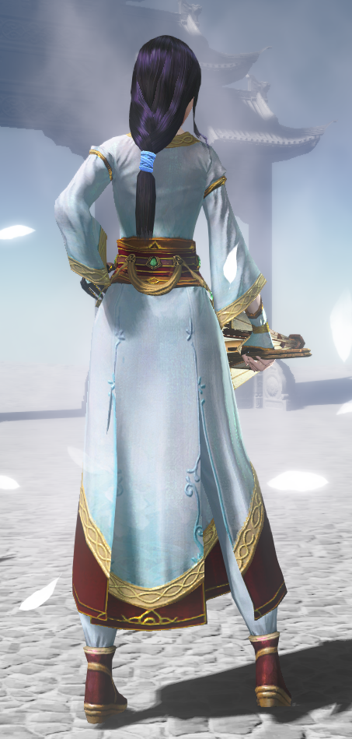
天涯明月刀布料系统的优势
大面积布料
更饱满飘逸的效果
更多样性的服装设计
摆动幅度大
不限制布料顶点的移动
真实的质感
真实碰撞
更真实完美的游戏体验
市面上没有游戏同时支持这三点
更高的技术门槛
播放视频：QS布料效果
Notes:
http://baike.oa.com/group/8/art/artdetail?artId=234

Slide 14
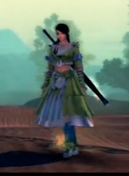
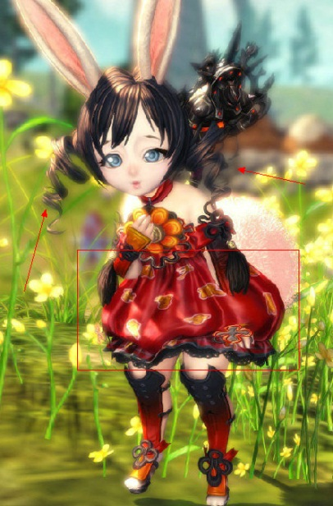
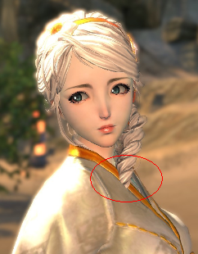
对比其他游戏的布料
其他游戏的布料应用
龙剑、九阴这类游戏
大面积使用布料，没有碰撞
为了避免穿帮很大的限制了布料顶点的移动范围
最后的效果像是裙子里用钢丝固定住，非常生硬
兄弟项目剑灵、魔兽世界等其他游戏
不限制布料顶点移动范围或少量限制
布料和身体没有碰撞，所以只能做很短的裙子和长条形布料
虽然还是会穿帮，但是因为面积不大所以可以忍

Slide 15
技术难点
真实碰撞
角色采用的avatar系统，而我们使用的APEX1.2只支持一个模型文件的碰撞，意味着头发将不能和身体、裙子不能和腿产生碰撞。
解决方法：
avatar个部件按一定规则分为主从布料模型，在从模型里设置布料碰撞体但没有布料；
模型文件载入内存后解析并配对主从模型，比如头是身体的主，腰是腿的主；
解析并提取从模型的碰撞数据，然后将其合并到主模型中；
布料的穿帮问题
因为布料和身体有碰撞，在角色高速位移或者瞬移的时候会出现布料卡入身体中出不来的情况
解决方法：整体限制布料每帧位移的移动速度和旋转角度，在极端情况下停一帧更新布料并把布料顶点reset到初始位置。

Slide 16
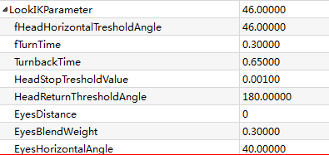
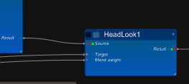
角色Look-at
实现流程
Boss提出实现的效果：从剑灵提升到黑色沙漠级别
编程
头部逻辑
眼球逻辑
测试代码
牵头推进任务
确定美术资源规格
和角色美术确定眼球做法，保证眼球转动时不会穿出或陷入眼眶
确定Morpheme需要传递的参数和程序控制参数
中途切换目标，重新确认模型、参数、状态机
和动画美术持续讨论，不断改进参数、改善Morpheme状态机
指导美术制作，进行文档建设
Notes:
难点：参数调整、美术沟通

Slide 17
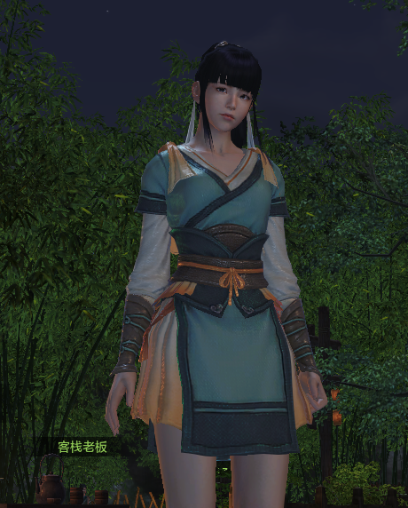
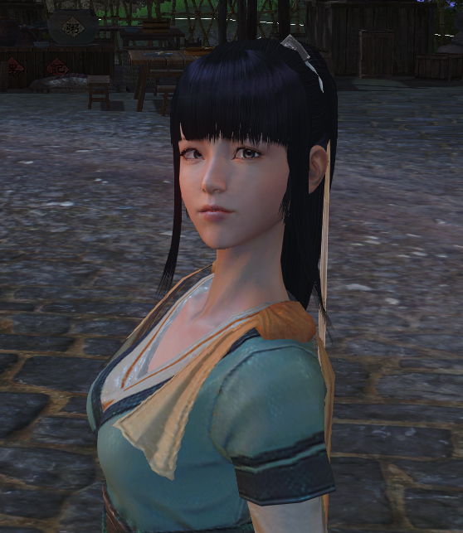
角色Look-at

Slide 18
角色Look-at
技术难点
头部、眼球动作的流畅度、缓冲度
在模拟真实人类的运动轨迹和游戏艺术性、画面美感度上需找平衡
播放视频：天刀美女拜年
Notes:
http://wuxia.qq.com/webplat/info/news_version3/5012/5013/5014/5015/m3486/201401/245215.shtml

Slide 19
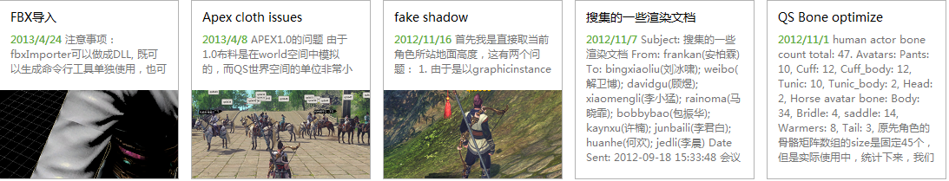
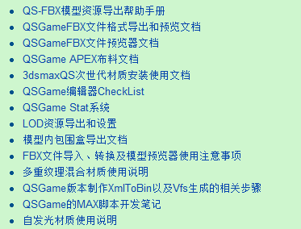
知识的积累
平时坚持做工作笔记
项目wiki上做好文档建设
对前沿会议（GDC,Siggraph,I3D…)和技术大牛blog的持续跟踪

Slide 20
知识分享
KM & baike
Exponential Shadow Map
http://baike.oa.com/group/8/knowledge/articleshow/69889
美术资源的导入
http://km.oa.com/group/19907/articles/show/145158?kmref=search
QS Resource system http://km.oa.com/group/19907/articles/show/145147?kmref=search
混合纹理材质
http://km.oa.com/group/QSGameAegis/docs/show/125598
课程
《QS模型资源转换技巧及优化》 获得了北极光2013年最佳课程奖
现在是BU级讲师，准备14年在BU分享课程

Slide 21
参考文档
http://www.crytek.com/cryengine/presentations/spherical-skinning-with-dual-quaternions-and-qtangents
http://www.sssa2000.com/?p=686
ShaderX4
https://developer.nvidia.com/apex-clothing
https://support.naturalmotion.com/ics/support/default.asp?deptID=5566&_referrer=

Slide 22
谢谢

